Slide 1
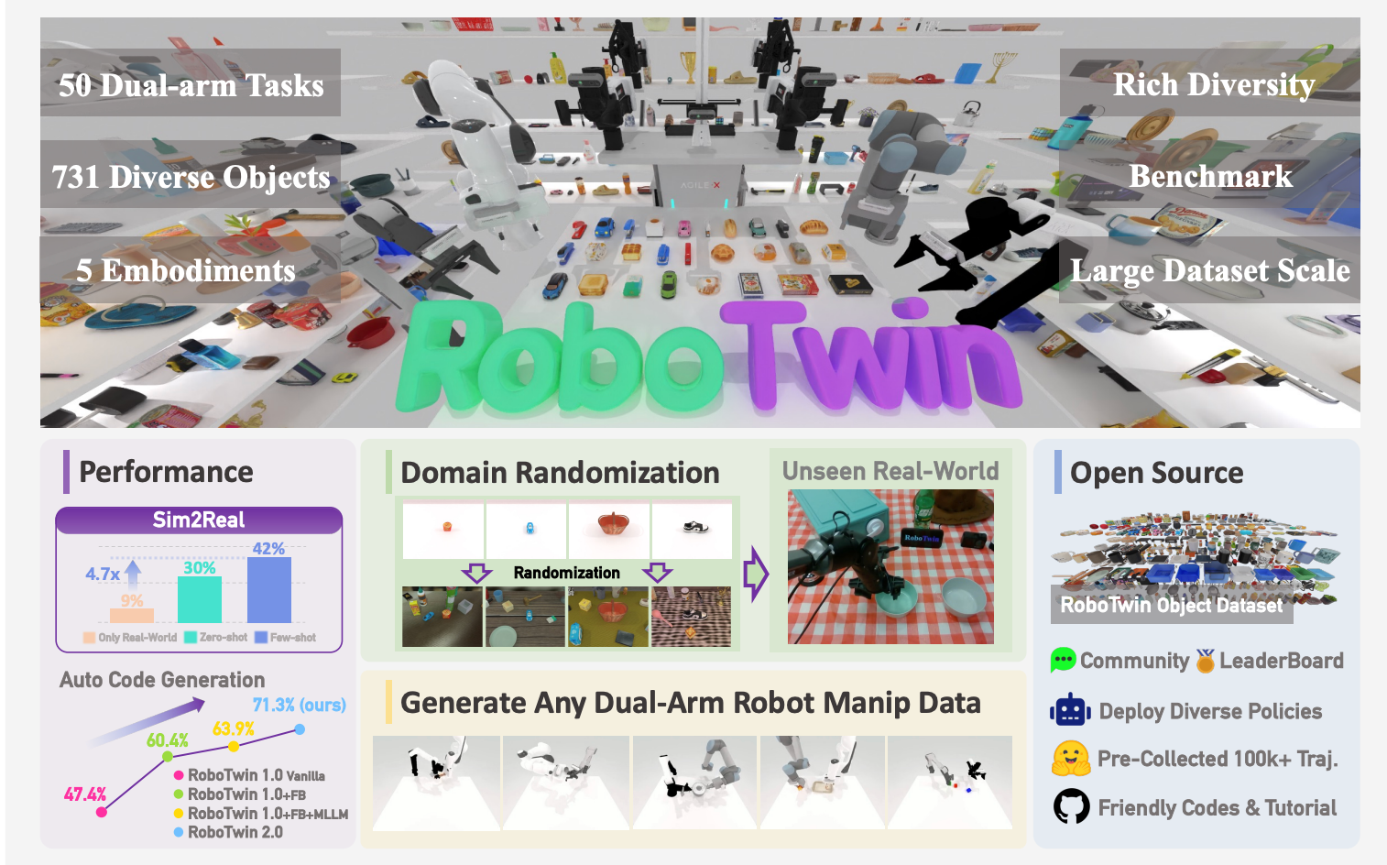
端侧可部署的双臂操作算法
基于 RoboTwin 2.0 与 SmolVLA 的中期复现汇报
大一年度项目计划中期检查
项目负责人：陈益博 指导教师：戚兆波 计算机科学与技术学院
中期阶段目标：跑通轻量 VLA 推理链路，形成后续双臂数据与端侧部署路线
大一年度项目计划中期检查
01

Slide 2
项目背景与中期目标
背景
双臂操作需要同时解决数据、鲁棒性和部署成本问题
真实数据采集成本高
环境变化导致泛化难
大模型部署成本高
双臂示教需要设备、场地和人工，难以快速覆盖大量任务。
光照、背景、遮挡、物体位置变化会让策略过拟合固定场景。
VLA 模型常包含数十亿参数，端侧推理和训练压力较大。
仿真数据生成
轻量 VLA 策略
端侧部署优化
RoboTwin 2.0
SmolVLA
异步推理 / 量化
中期汇报定位：不追求完整 SOTA 复现，优先完成“可运行、可解释、可展示”的最小闭环。
大一年度项目计划中期检查
02

Slide 3
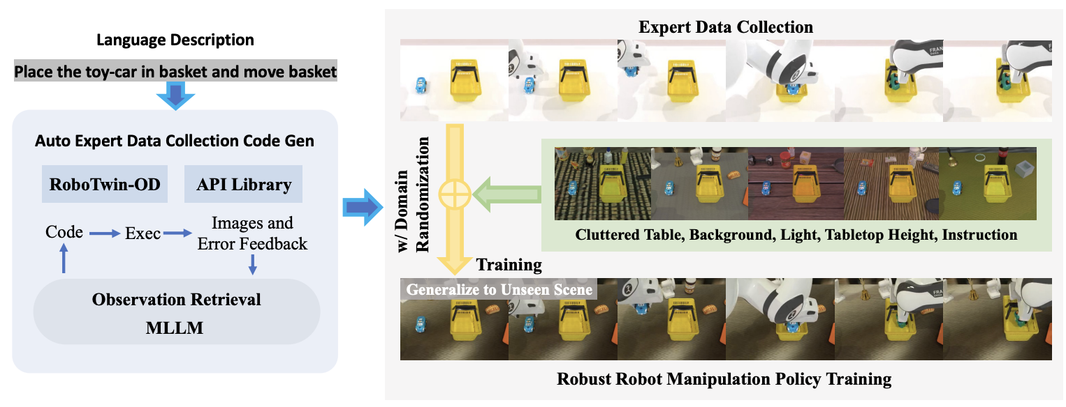
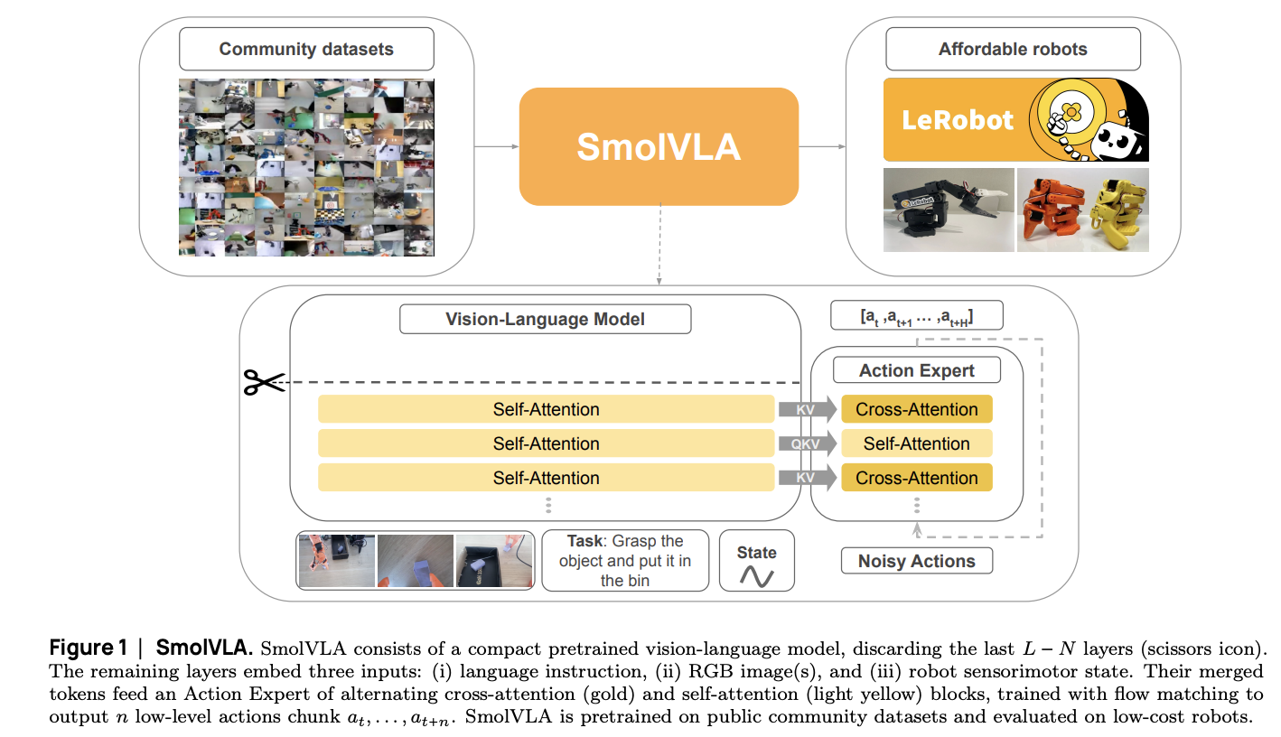
两篇论文在项目中的分工
文献调研
RoboTwin 负责“造数据/造考场”，SmolVLA 负责“看图听指令出动作”
RoboTwin 2.0
SmolVLA
双臂仿真数据生成器 + Benchmark
轻量视觉-语言-动作策略模型
50 个双臂任务、731 个物体、5 种机器人形态
MLLM 自动生成专家代码，仿真执行后反馈修复
通过杂物、背景、光照、桌面高度、语言指令做域随机化
后续作为双臂任务数据源和评测平台
输入：多视角图像 + 语言指令 + 机器人状态
结构：轻量 VLM Backbone + Action Expert
输出：连续动作 chunk，适合机器人控制
中期作为主复现对象，验证推理与训练链路
来源：RoboTwin 2.0 论文 Figure 2
来源：SmolVLA 论文 Figure 1
大一年度项目计划中期检查
03

Slide 4
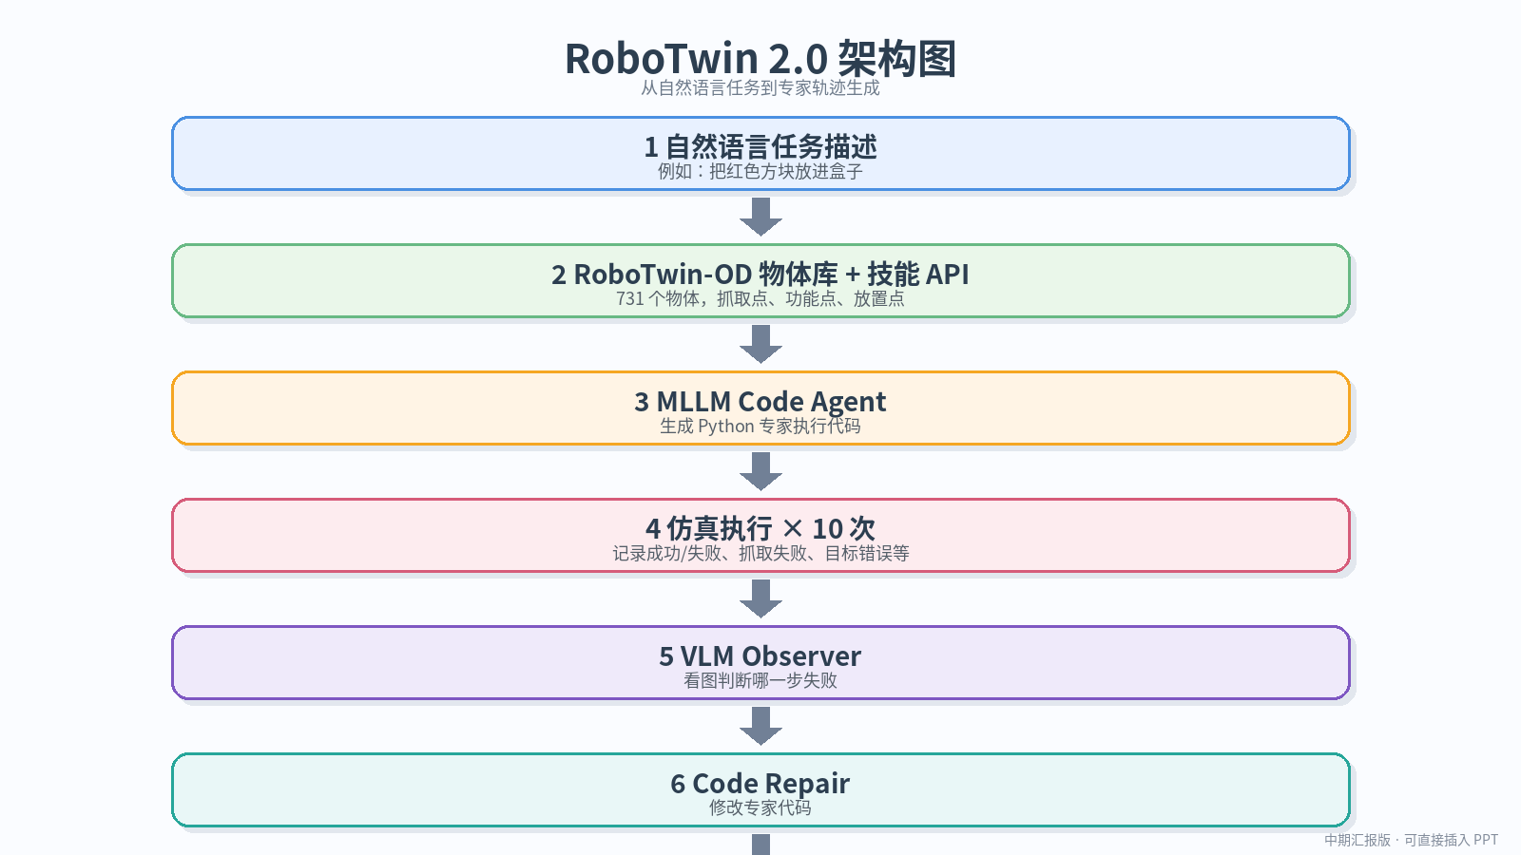
RoboTwin 2.0：数据生成与评测平台
方法
从自然语言任务到专家轨迹，再通过域随机化支撑策略训练
中期理解要点
RoboTwin 2.0 不是单个策略模型，而是数据生成器与 Benchmark。
MLLM Code Agent 负责生成专家程序；VLM Observer 负责看图定位失败。
每轮仿真执行 10 次，成功率超过阈值后保留专家代码。
域随机化数据用于训练 VLA / RDT / Pi0 / ACT 等策略。
本项目定位：后续数据源与评测平台
大一年度项目计划中期检查
04

Slide 5
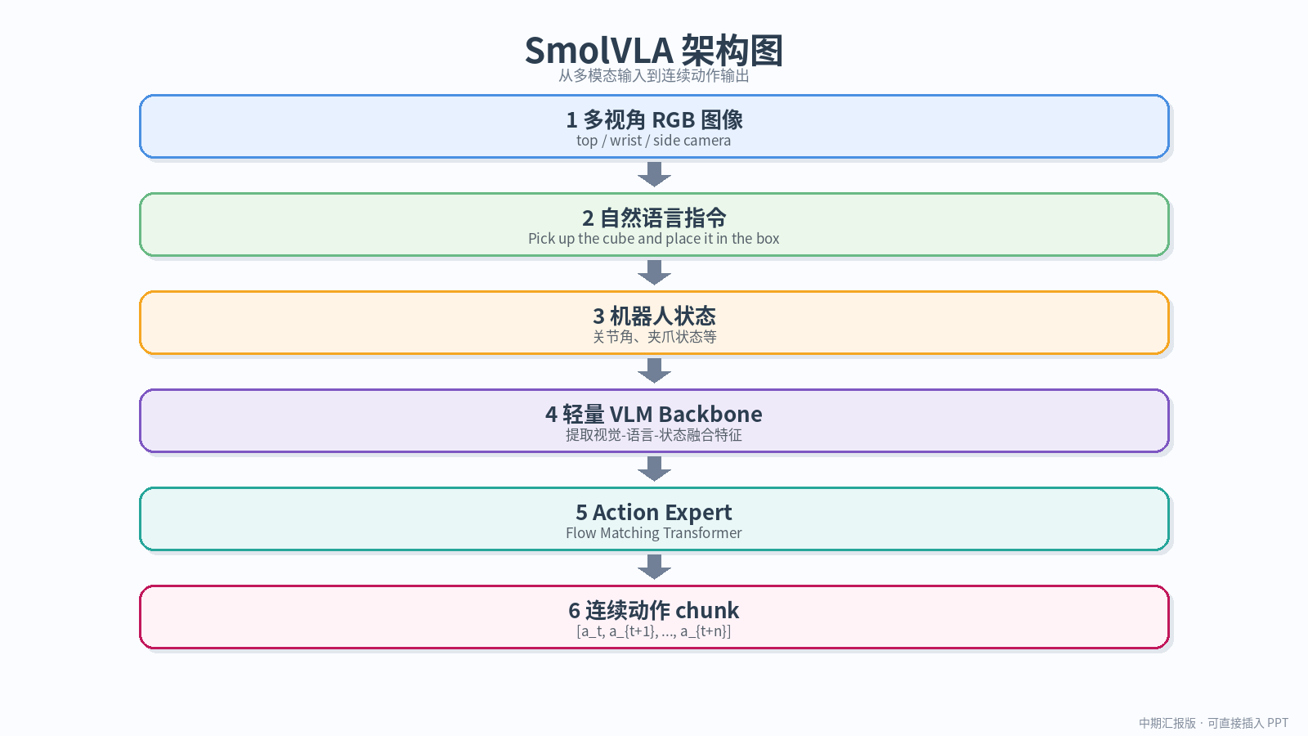
SmolVLA：轻量级视觉-语言-动作策略
方法
多模态输入经过 VLM 表征，再由 Action Expert 输出连续动作
模型理解要点
VLM Backbone 负责融合图像、语言和机器人状态。
Action Expert 使用 Flow Matching Transformer 生成动作 chunk。
主模型约 450M 参数，其中约 100M 为可训练 Action Expert。
适合有限算力条件下进行推理链路和轻量微调复现。
本项目定位：中期主复现策略模型
大一年度项目计划中期检查
05

Slide 6
实验环境与复现方案
实验设计
优先跑通 SmolVLA 最小闭环，RoboTwin 完整仿真放到后续 NVIDIA CUDA 环境
实验环境
复现路线
平台 | PAI-DSW AMD ROCm
GPU | 1 × 191.7 GB 显存
PyTorch | 2.10.0 + ROCm 7.2
Python | 3.12.13
设备分工 | Mac 做文档/PPT，服务器跑 SmolVLA
1. 环境检查
2. 安装 LeRobot + SmolVLA
3. 加载 smolvla_base
4. 读取 LeRobot 数据样本
5. select_action 输出动作
6. 轻量 forward/backward 验证
阶段选择说明
RoboTwin 2.0 完整仿真依赖 SAPIEN / CuRobo / Vulkan / CUDA 等环境，当前 AMD ROCm 平台更适合完成 PyTorch + SmolVLA 的推理与轻量训练验证。因此中期采取“SmolVLA 主复现，RoboTwin 做数据源与后续 Benchmark”的路线。
大一年度项目计划中期检查
06

Slide 7
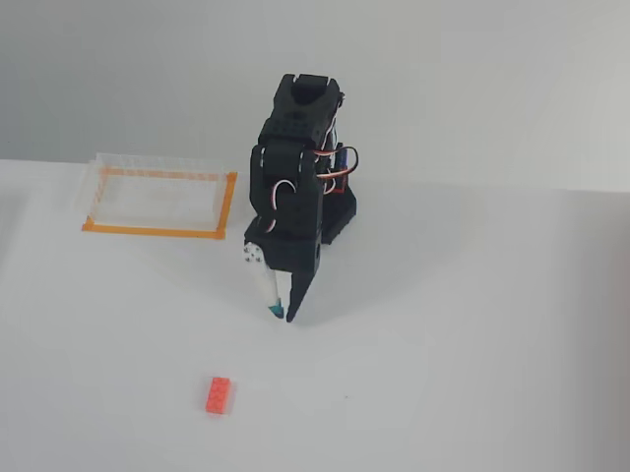
核心实验结果：SmolVLA 推理链路跑通
实验结果
模型加载 → 数据读取 → 预处理 → select_action → 连续动作输出
输入样本
关键结果
模型 | lerobot/smolvla_base
参数量 | 450.0M，总可训练约 99.9M
数据集 | lerobot/svla_so101_pickplace
样本数 | 11,939 条
输入 | 多视角图像 + 状态 + 指令
输出 | action shape = (1, 6), float32
LeRobot 数据集观测图像
推理链路
训练验证
完整跑通
0.94GB / 1.2s
说明：训练部分为轻量 smoke test，完整官方微调留待下一阶段。
大一年度项目计划中期检查
07

Slide 8
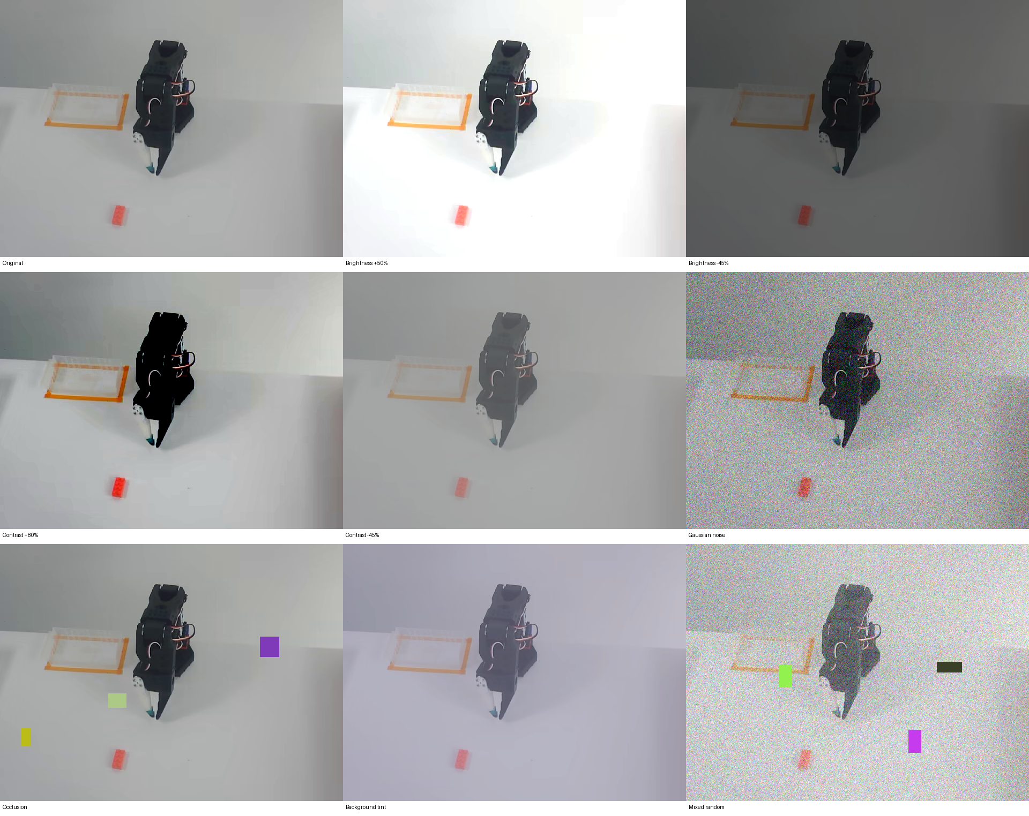
小心意 1：轻量复现域随机化思想
拓展实验
对真实观测图像进行视觉扰动，模拟 RoboTwin 2.0 的鲁棒性数据增强
扰动定量结果
扰动类型 | 像素差异
Brightness +50% | 29.71%
Brightness -45% | 27.87%
Gaussian noise | 7.80%
Background tint | 6.11%
Mixed random | 14.79%
汇报口径
该实验不是完整 RoboTwin 仿真，而是方法思想级轻量复现：通过亮度、对比度、噪声、遮挡、背景色调等扰动，展示后续可用域随机化提升策略鲁棒性。
大一年度项目计划中期检查
08

Slide 9
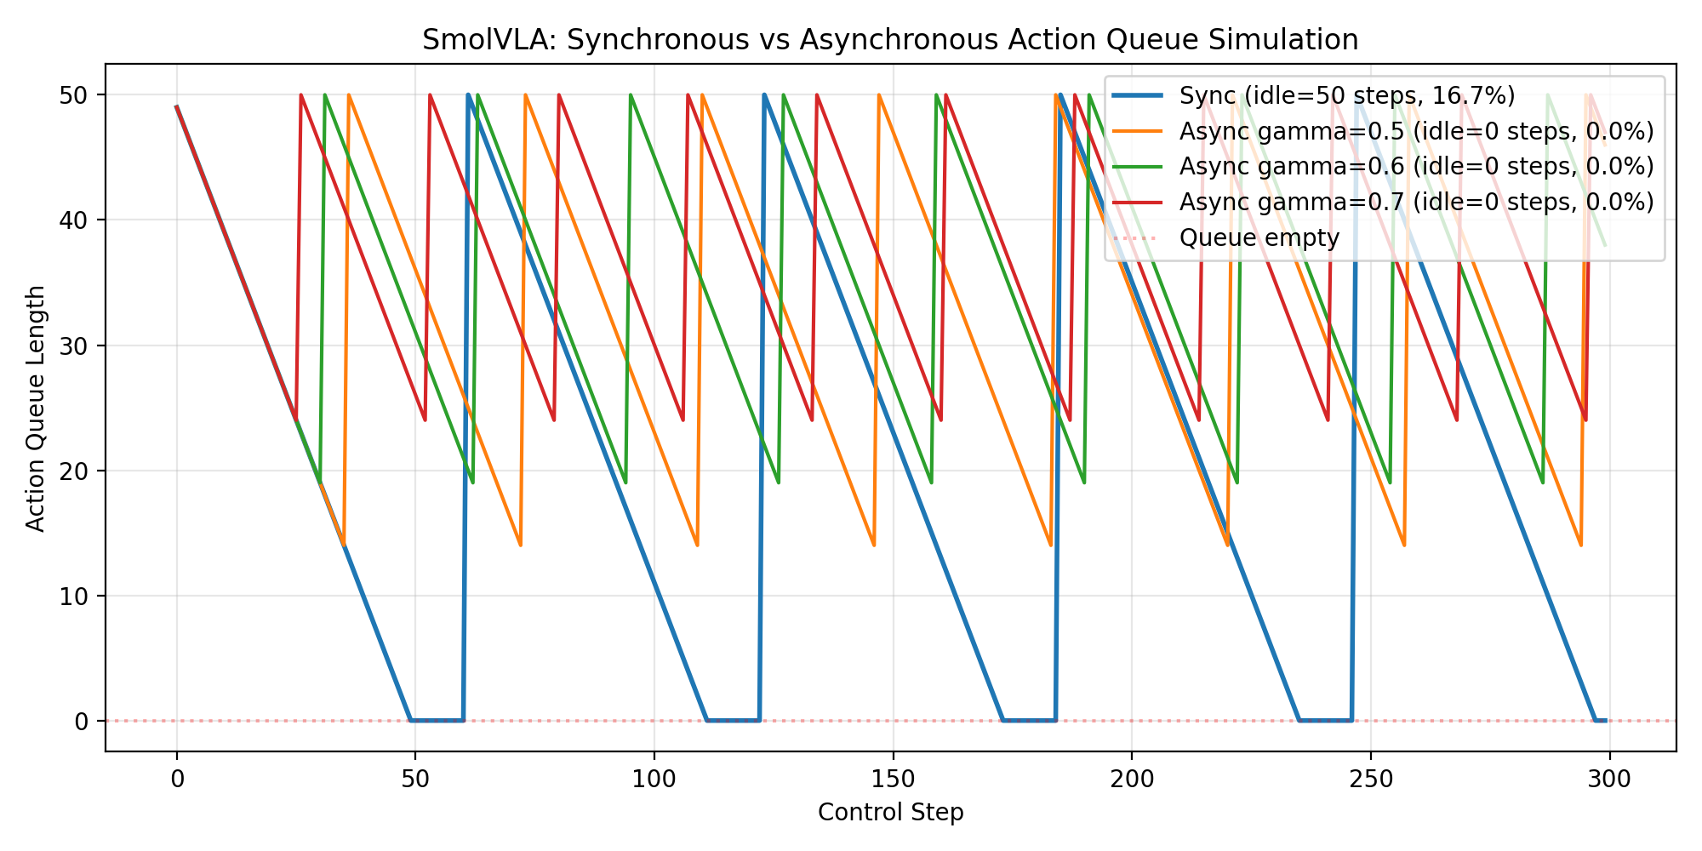
小心意 2：SmolVLA 异步推理机制仿真
拓展实验
用 action queue 模拟同步/异步推理，展示端侧部署优化方向
核心对比
模式 | Idle% | 吞吐
Sync | 16.7% | 83.3%
Async γ=0.5 | 0.0% | 100.0%
Async γ=0.6 | 0.0% | 100.0%
Async γ=0.7 | 0.0% | 100.0%
意义
同步模式等队列空后再推理，容易产生等待空窗；异步模式在队列未空时提前请求下一段动作，可缓解端侧推理延迟带来的控制停顿。
大一年度项目计划中期检查
09

Slide 10
困难、解决方案与下一阶段计划
总结
中期已完成最小闭环验证，结题阶段进入双臂任务适配与端侧优化
已解决困难
当前限制
下一阶段计划
ROCm/CUDA torch 兼容：改用 --no-deps 安装
HuggingFace 访问：使用 hf-mirror
视频解码失败：改用 pyav 后端
Python 3.12 dataclass bug：屏蔽无关 GR00T 模块
未完整运行 RoboTwin 仿真 Benchmark
未进行真实机器人部署实验
forward/backward 仍为 smoke test
缺少 NVIDIA CUDA 环境进行 CuRobo/SAPIEN 完整链路
申请/租用 NVIDIA CUDA 环境
优先跑 RoboTwin 单任务 quick check
选取 1-2 个双臂任务做小规模评测
探索量化、异步推理、动作 chunk 调度
中期结论：材料、代码、日志和图表已支撑“基本达到中期目标”；后续重点从“跑通链路”转向“任务适配 + 评测 + 部署优化”。
大一年度项目计划中期检查
10

